Slide 2
«Per questa gente la galera è solo un incidente di percorso [...]: sanno che poi torneranno fuori e ricominceranno con i loro affari. Il vero modo per colpirli è il sequestro dei beni, sapete cosa significa per uno di loro vedersi sequestrata la villa in centro città, simbolo del potere e dell’arroganza, e magari vederla trasformata in caserma dei carabinieri?»
Parole del procuratore di Monza Salvatore Bellomo, uno degli artefici dell’inchiesta “Infinito”.
Fonte: Il Giorno, 2010 https://www.ilgiorno.it/monza/cronaca/2010/12/04/424210-sequestrate_ville.shtml

Slide 3
BENI CONFISCATI IN LOMBARDIA
Nel 2019 è stata inaugurata a Milano, in un appartamento confiscato ad un bancarottiere, una nuova sede dell'Agenzia nazionale per l'amministrazione e la destinazione dei beni sequestrati alla criminalità organizzata, oltre a quella già presente in via Moscova.
All’inaugurazione erano presenti Matteo Salvini, ex ministro dell’Interno, Bruno Frattasi, direttore dell'agenzia, Renato Saccone, prefetto di Milano e Pierfrancesco Majorino, assessore alle Politiche sociale del Comune di Milano. Secondo i dati diffusi all'inaugurazione in Lombardia sono 1792 gli immobili confiscati ora dati in gestione, 706 solo nella provincia di Milano, mentre le aziende sono 258 e 163 in provincia di Milano. La Lombardia rappresenta, con 1141 beni già destinati, il 7% del totale dei beni sottratti alla criminalità organizzata in Italia.
"Sono immobili destinati prevalentemente al riuso sociale - ha detto Frattasi - e i Comuni sono i maggiori destinatari".

Slide 4
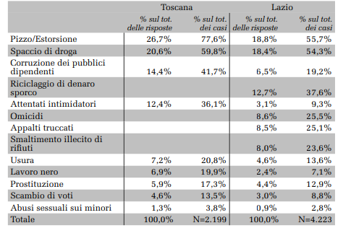
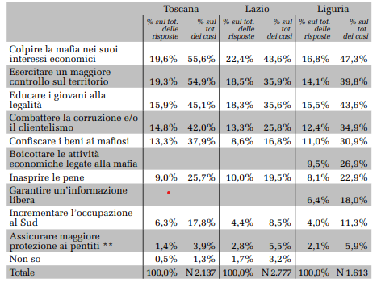
MAFIA E ANTIMAFIA NELLE RISPOSTE DEGLI STUDENTI
I dati presentati vanno letti tenendo sempre presente che gli studenti intervistati sono fortemente sensibilizzati e coinvolti in progetti di educazione alla legalità
INIZIATIVE CHE LO STATO DOVREBBE PRENDERE PRIORITARIAMENTE PER SCONFIGGERE LA MAFIA
ATTIVITÀ’ ILLEGALI LEGATE ALLA PRESENZA MAFIOSA

Slide 5
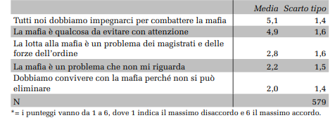
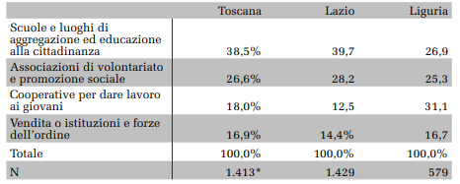
SCALA DI ATTEGGIAMENTO NEI CONFRONTI DELLA MAFIA
← responsabilità collettiva
← impegno istituzionale
PROPOSTE DI UTILIZZO DEI BENI CONFISCATI ALLA MAFIA
Fonte: I quaderni di Libera con narcomafie
http://www.bs.camcom.it/files/TutelaMercato/QuadNarc_n1_Con_i_loro_occhi.compressed.pdf

Slide 6
Rimanendo sul tema della consapevolezza per poter comprendere meglio le modalità di compravendita dei beni immobili confiscati alla mafia, abbiamo colto l’occasione di ricevere alcuni chiarimenti da parte di un collaboratore di Atipica; proprio per comprendere meglio le modalità di sfruttamento degli immobili e per investigare sul motivo per cui spesso questi beni non vengo pienamente sfruttati.
In primo luogo il collaboratore ha esposto in che modo vengano affidati alle cooperative: attraverso la vincita di un bando decretata dall’approvazione dei progetti proposti del comune di riferimento.
In seguito in merito alle motivazioni per le quali gli immobili requisiti non vengono sfruttati al massimo delle loro potenzialità, il cooperatore fa riferimento alla necessità di risorse, tempo e finanze da mettere in campo per ristrutturare gli immobili; e la complicazione manifestata da parte della mafia non disponibile all’acquisto dei propri beni.

Slide 7
BENI CONFISCATI A DESIO
Nelle slides seguenti abbiamo elencato tutti gli immobili sequestrati alla mafia nella città di Desio.
Alcuni di essi sono stati dati a cooperative e ora sono a disposizione della comunità.

Slide 8
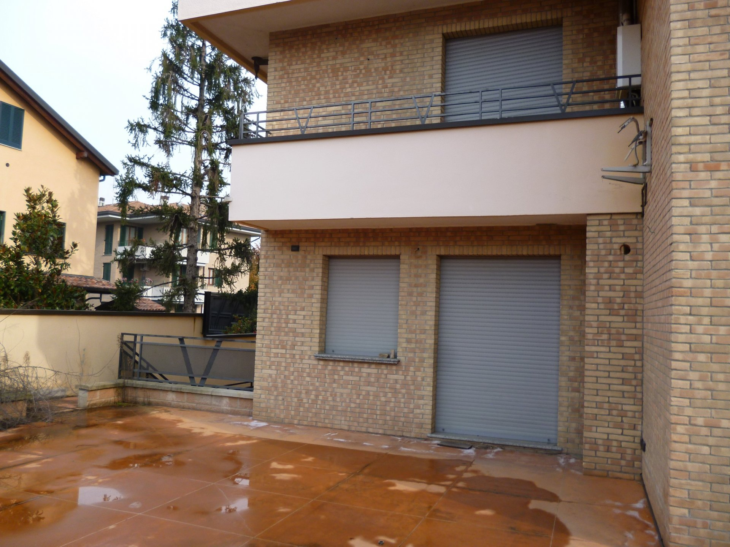
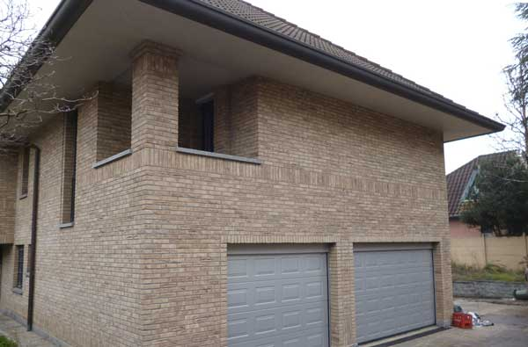
EDIFICIO IN VIA ADAMELLO
Villa di proprietà di Paolo Vivacqua, imprenditore nel settore di commercio di materiali ferrosi, assegnata dopo la sua morte alla Cooperativa sociale “Atipica Onlus”. L’edificio in via Adamello sarà utilizzato per un progetto di “Co-housing” per padri separati. L’idea è quella di offrire supporto economico ma anche pedagogico e psicologico che possa aiutare i padri separati a costruire una nuova identità di padre e di adulto di riferimento per i propri figli.
EDIFICIO IN VIA PRATI
La villa di via Prati 52 diventerà un centro diurno per bambini di famiglie in difficoltà. L’obiettivo del progetto è la prevenzione del disagio minorile attraverso la costituzione di un «punto rete» di sostegno al nucleo familiare ed al minore in difficoltà. Il centro diurno è uno spazio dove il personale formato e specializzato gestisce percorsi educativi, pedagogici, di sostegno scolastico e psicologico.

Slide 9
APPARTAMENTO VIA MOLINO ARESE (progetto “AutonomaMente”)
Una comunità per malati mentali sarà ospitata nell'immobile di via Molino Arese 31, la casa confiscata alla mafia e consegnata al Comune. Il progetto si chiama ‘Autonoma Mente'. L'idea è quella di destinare l'edificio ai malati di mente non gravi, in grado di avere una certa autonomia, che saranno seguiti dagli operatori sociali.
APPARTAMENTO VIA TONALE (progetto di Housing Sociale)
Si tratta di un appartamento di circa 50 metri quadri; è in buono stato ed è diventato proprietà del comune nel 2016. Il comune quando l’ha confiscato alla mafia ha valutato se affidarlo ad associazioni di volontariato/cooperative (come successivamente ha fatto) o se venderlo ed utilizzare il ricavato per fini sociali.

Slide 10
VILLA E CAPANNONE IN VIA FERRAVILLA
Questa è una delle 6 proprietà confiscate alla mafia nel comune di Desio.
Questa proprietà comprende un capannone in stato semi grezzo in via Ferravilla e una villa di circa 415 metri quadri lungo il viale in direzione Bovisio, con cortile e terreno agricolo di circa 3000 metri quadri. Il capannone in via Ferravilla era già oggetto di attenzione, poiché era stato edificato abusivamente; avevano, infatti, già avviato un procedimento per l’acquisizione al patrimonio comunale. Queste proprietà sono attualmente di proprietà del comune di Desio e non sono ancora state assegnate a nessuna associazione.
APPARTAMENTO VIA FRATELLI CERVI (progetto di Housing Sociale)
Questo è uno degli appartamenti confiscati alla mafia nel comune di Desio, in buone condizioni e che appartiene al patrimonio residenziale del comune.
L’appartamento è stato destinato al progetto di housing sociale, ovvero un’abitazione per famiglie in difficoltà.

Slide 11
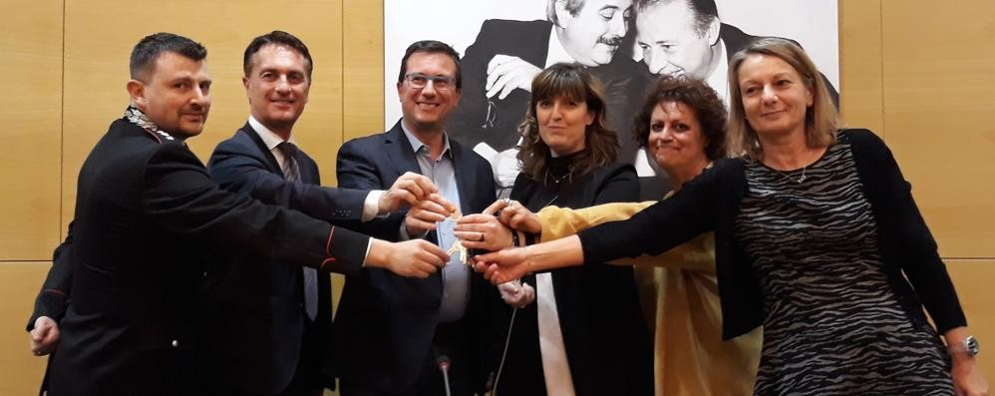
APPARTAMENTO VIA NICOLÒ PAGANINI
(assegnato dall’Agenzia nazionale per l’amministrazione dei beni confiscati all’Arma dei Carabinieri.)
L’appartamento in Via Nicolò Paganini fa parte di uno degli otto beni confiscati alla mafia nel comune di Desio. L’edificio è stato “rinnovato” dall’Arma dei Carabinieri e la sua nuova funzione, attualmente, è quella di ospitare alloggi per i militari.

Slide 12
«Confiscare un immobile o un’azienda alla criminalità significa riappropriarsi di ciò che è stato sottratto ai cittadini. Significa rimarginare una ferita aperta nella comunità attraverso la riconversione dei beni a progetti di carattere sociale. Fu Giovanni Falcone, con coraggio e con un’intuizione, a strappare alla mafia il primo bene, un immobile nel quartiere palermitano di Altarello di Baida, nel lontano 1980. Sono passati trentotto anni, ma ancora oggi la confisca dei beni è un cardine della lotta alle organizzazioni criminali e, soprattutto, la risposta culturale e sociale di una comunità sana».
Roberto Corti, sindaco di Desio

Slide 13
A cura di
Giulia Campera
Giulia Chiantia
Martina Galbiati
Veronica Paschetto
Gaia Tagliabue
Mattia Venini
Martina Viganò
Elia Villa
Virginia Scaccianoce
3D
Anno scolastico 2019-20

